Slide 1
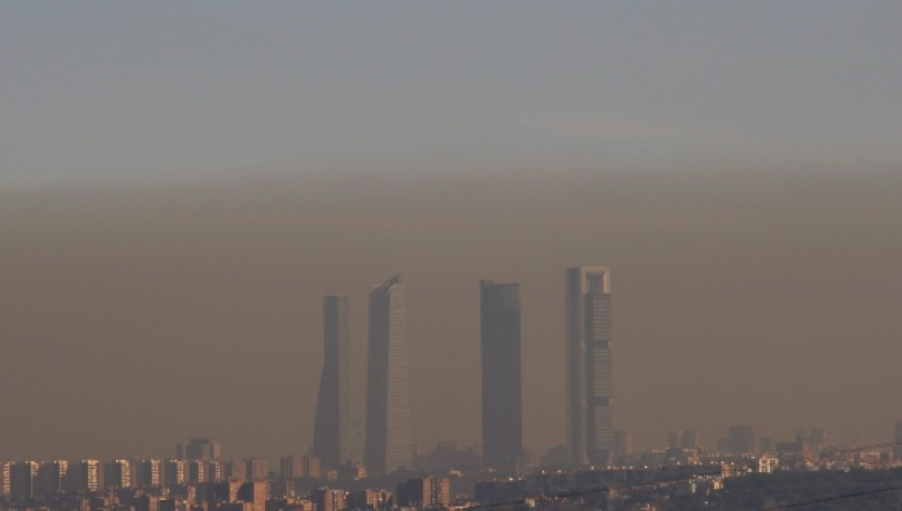
Notes:
Imagen: laSextaTv - Contaminación en Madrid

Slide 2
Red Estaciones Comunidad de Madrid

Slide 3
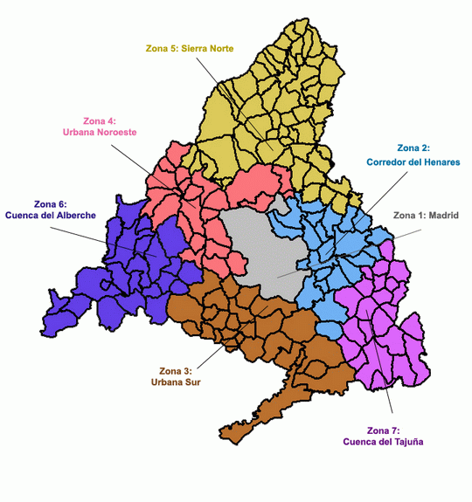
Zonificación.
Getafe
Leganés
Alcalá de Henares
Alcobendas
Fuenlabrada
Móstoles
Torrejón de Ardoz
Alcorcón
Coslada
Colmenar Viejo
Majadahonda
Aranjuez
Collado Villalba
Arganda del Rey
Villarejo de Salvanés
San Martín de Valdeiglesias
Rivas Vaciamadrid
Guadalix de la Sierra
Algete
Valdemoro
El Atazar
Villa del Prado
Orusco de Tajuña
Notes:
https://gestiona.madrid.org/azul_internet/html/web/3_1.htm?ESTADO_MENU=3_1
Getafe (zona sur cerca de … )
Leganés
Alcalá de Henares
Alcobendas
Fuenlabrada
Móstoles
Torrejón de Ardoz (cerca de Barajas … )
Alcorcón
Coslada (cerca de Madrid)
Colmenar Viejo
Majadahonda
Aranjuez
Collado Villalba
Arganda del Rey
Villarejo de Salvanés (para O3 de forma aislada )
San Martín de Valdeiglesias
Rivas Vaciamadrid
Guadalix de la Sierra
Algete
Valdemoro
El Atazar
Villa del Prado
Orusco de Tajuña (para O3 de forma aislada )

Slide 4
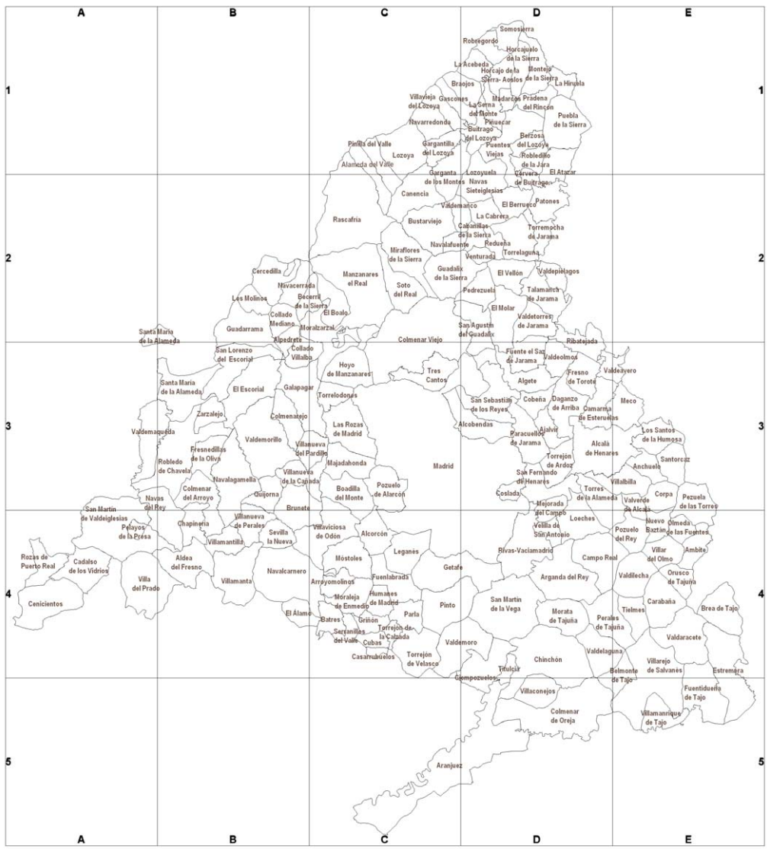

Slide 5
Estaciones de la Red.
Estaciones para la protección de la salud humana, integrada por 20 estaciones.
Estaciones para la protección de los ecosistemas, integrada por 3 estaciones.
Para el caso del dióxido de azufre, dióxido de nitrógeno, óxidos de nitrógeno, partículas, plomo, benceno y monóxido de carbono, el RD 102/2011 establece dos tipos de estaciones:
Las orientadas para la Protección de la salud humana.
Las orientadas a la Protección de los ecosistemas y la vegetación.
En el caso del ozono en aire ambiente, al tratarse de un contaminante secundario, los criterios de ubicación de estaciones que marca el RD 1796/2003 varían ligeramente:
Urbana
Suburbana
Rural
De Fondo Rural
Notes:
https://gestiona.madrid.org/azul_internet/html/web/ListaEstacionesAccion.icm?ESTADO_MENU=3_2

Slide 6
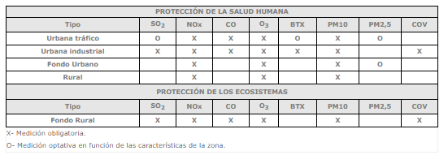
Para el caso del dióxido de azufre, dióxido de nitrógeno, óxidos de nitrógeno, partículas, plomo, benceno y monóxido de carbono, el RD 102/2011 establece dos tipos de estaciones:
Las orientadas para la Protección de la salud humana.
Las orientadas a la Protección de los ecosistemas y la vegetación.
En el caso del ozono en aire ambiente, al tratarse de un contaminante secundario, los criterios de ubicación de estaciones que marca el RD 1796/2003 varían ligeramente:
Urbana
Suburbana
Rural
De Fondo Rural

Slide 7
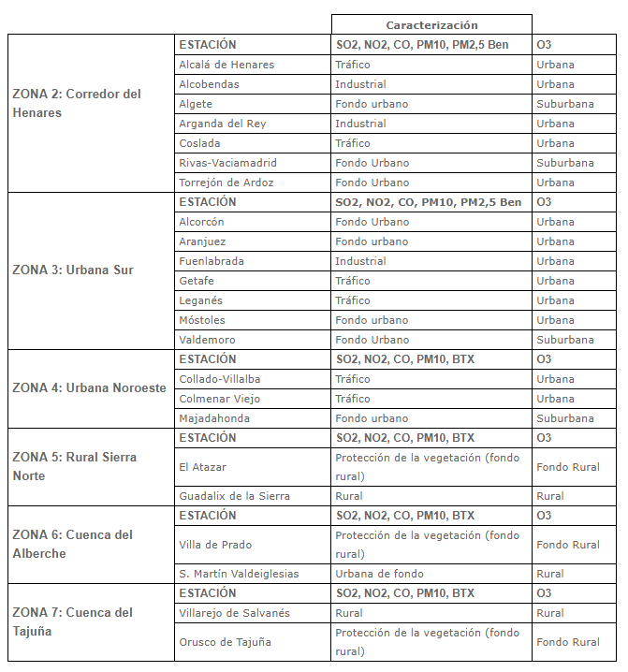
En la tabla siguiente se muestra la caracterización de las estaciones y la zona a la que pertenecen.

Slide 8
Red Estaciones MuniMadrid

Slide 9
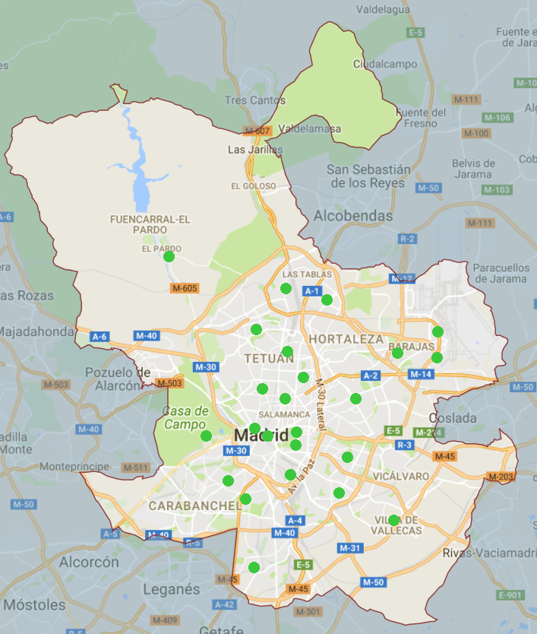

Slide 10
MADRID |  | CAM |  | Alternativas
id | Nombre | id | Nombre | Nombre | Nombre | Nombre | Nombre
4 | Pza. de España |  | -
8 | Escuelas Aguirre |  | - | Coslada | Leganes | Getafe
11 | Avda. Ramón y Cajal |  | - | Coslada | Leganes | Getafe | Alcobendas
16 | Arturo Soria |  | Coslada
17 | Villaverde |  | Getafe | Leganes
18 | Farolillo |  | Leganes | Getafe
24 | Casa de Campo |  | - | Leganes | Coslada | Alcobendas
27 | Barajas Pueblo |  | Coslada | Torrejon
35 | Pza. del Carmen
36 | Moratalaz |  | Coslada
38 | Cuatro Caminos |  | - | Coslada | Alcobendas | Leganes
39 | Barrio del Pilar |  | Alcobendas
40 | Vallecas |  | - | Coslada | Leganes
47 | Mendez Alvaro |  | Leganes | Coslada
48 | Castellana |  | - | Coslada | Leganes | Alcobendas
49 | Parque del Retiro |  | - | Coslada | Leganes | Getafe
50 | Plaza Castilla |  | Alcobendas
54 | Ensanche de Vallecas |  | Coslada | Coslada | Getafe
55 | Urb. Embajada |  | Coslada
56 | Pza. Fernández Ladreda |  | Leganes | Getafe
57 | Sanchinarro |  | Alcobendas
58 | El Pardo |  | Colmenar Viejo
59 | Juan Carlos I |  | Coslada
60 | Tres Olivos |  | Alcobendas

Slide 11
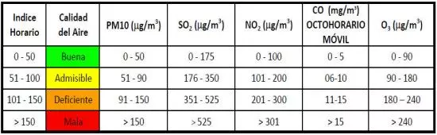
El índice horario de calidad del aire con el que se informa a la población se muestra en la siguiente tabla:
Source: http://www.mambiente.munimadrid.es/opencms/opencms/calaire/SistemaIntegral/SistInformacion.html?CSRF_TOKEN=caf036c6ec2ac2e14b33d8d26270ae1ed60ca0b7

Slide 12
http://www.mambiente.munimadrid.es/opencms/opencms/calaire/Episodios/Informes_episodios.html
Listado de episodios de contaminación
Informe sobre episodio de alta contaminación por NO₂ del 9 al 11 de marzo de 2017
Informe sobre episodio de alta contaminación por NO₂ del 29 de septiembre al 1 de octubre de 2017
Informe sobre episodio de alta contaminación por NO₂ del 10 al 15 de octubre de 2017
Informe sobre episodio de alta contaminación por NO₂ del 23 al 29 de octubre de 2017
Informe sobre episodio de alta contaminación por NO₂ del 15 al 25 de noviembre de 2017
Informe sobre episodio de alta contaminación por NO₂ del 5 al 9 de diciembre de 2017
Informe sobre episodio de alta contaminación por NO₂ del 23 al 25 de enero de 2018

